Slide 1

Statystyczna Analiza Danych
SAD2
Wykład 2

Slide 2

Testowanie hipotez statystycznych

Slide 3
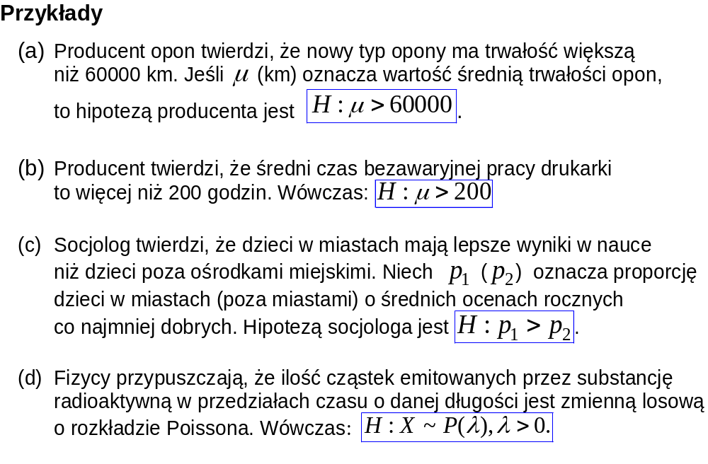
Testowanie hipotez statystycznych

Slide 4
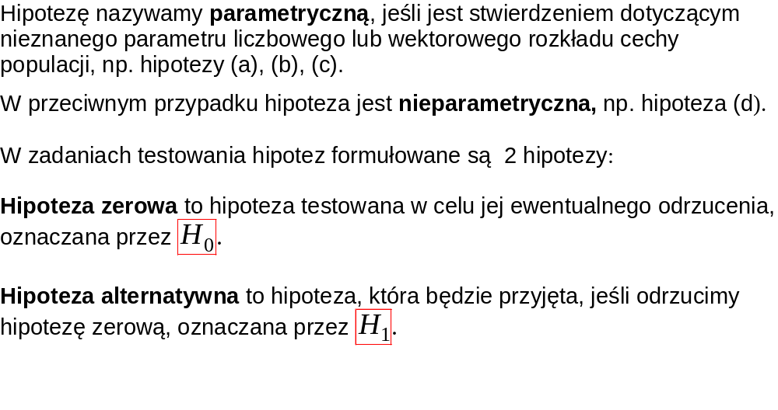
Testowanie hipotez statystycznych

Slide 5
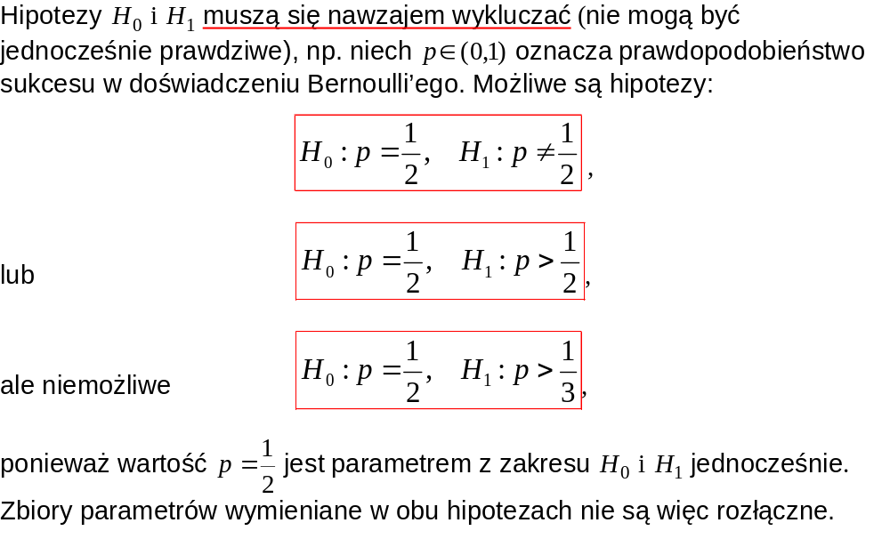
Testowanie hipotez statystycznych

Slide 6
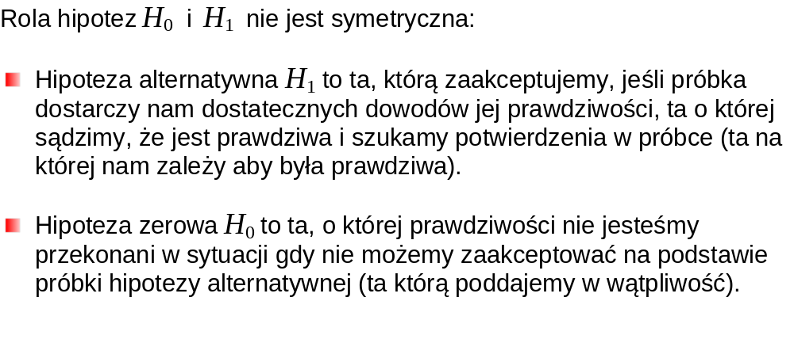
Testowanie hipotez statystycznych

Slide 7
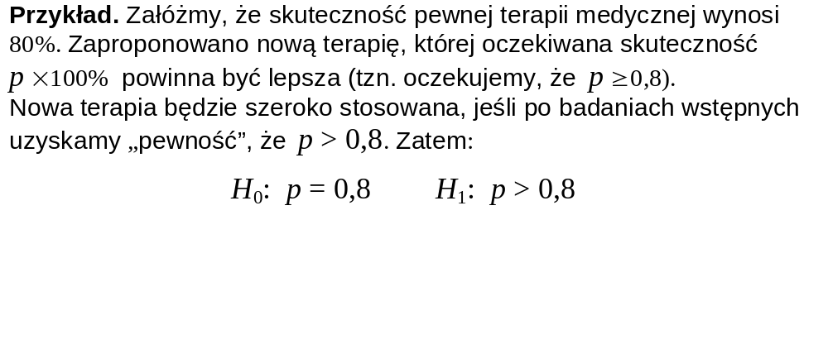
Testowanie hipotez statystycznych

Slide 8
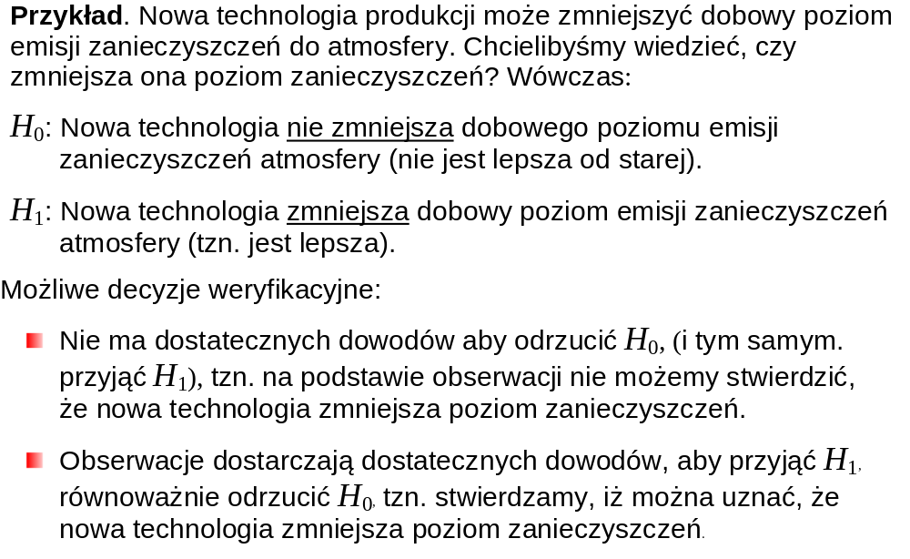
Testowanie hipotez statystycznych

Slide 9
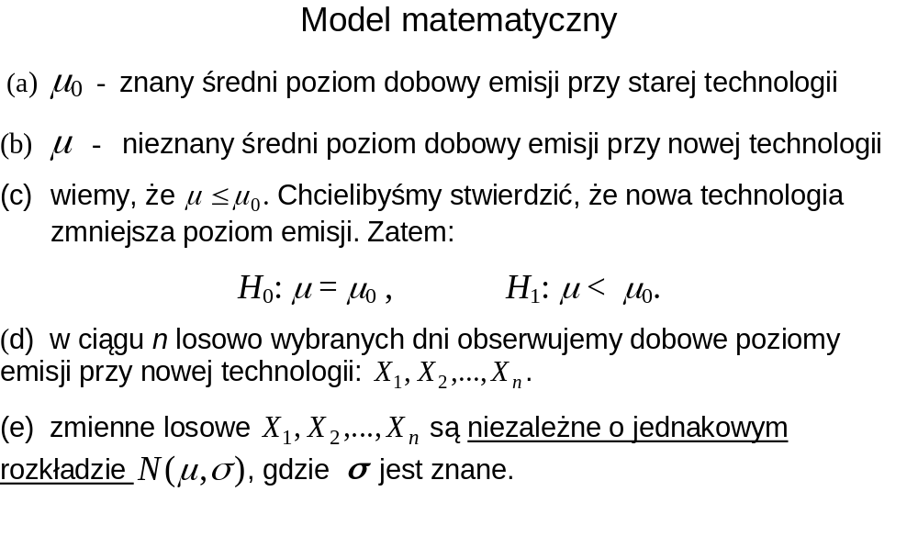
Testowanie hipotez statystycznych

Slide 10
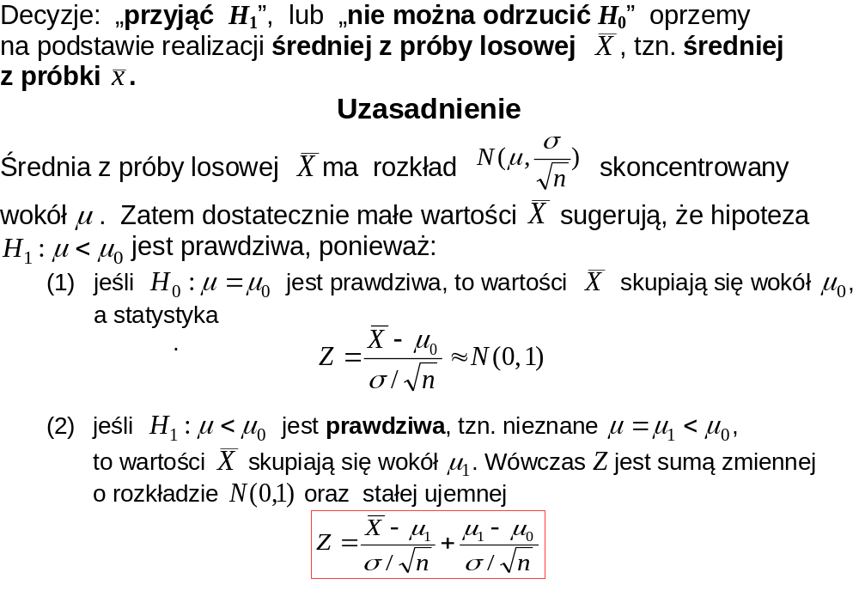
Testowanie hipotez statystycznych

Slide 11
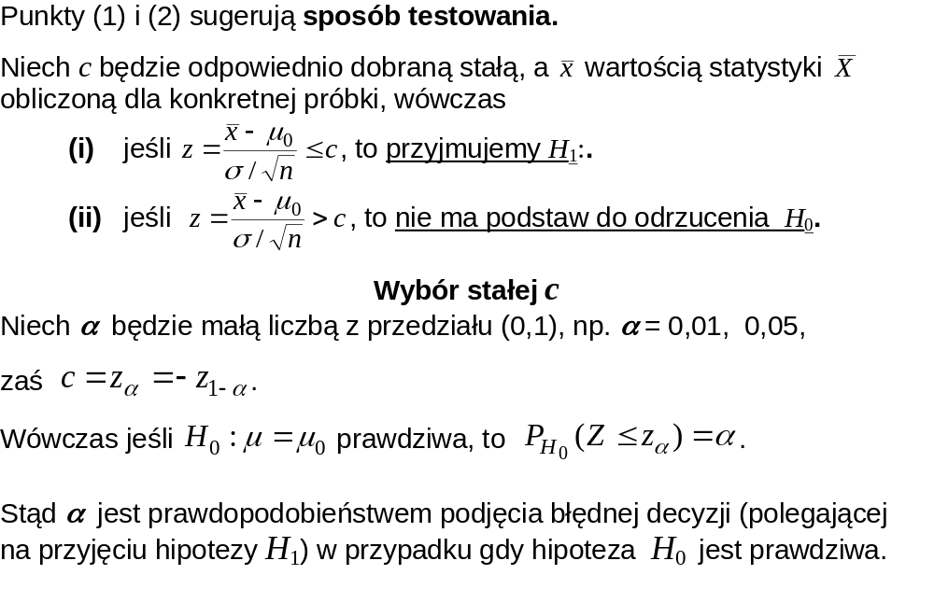
Testowanie hipotez statystycznych

Slide 12
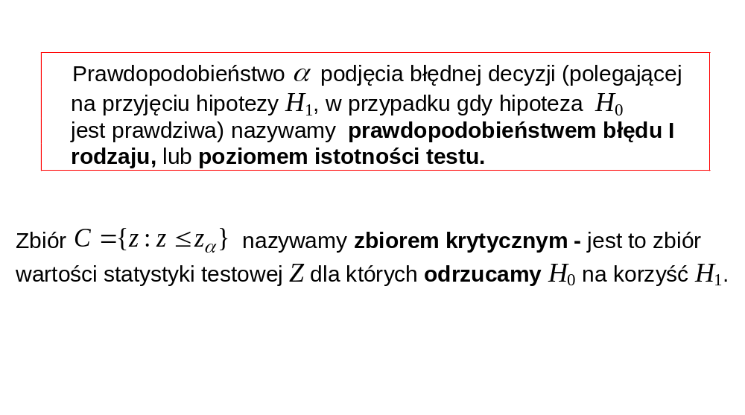
Testowanie hipotez statystycznych

Slide 13
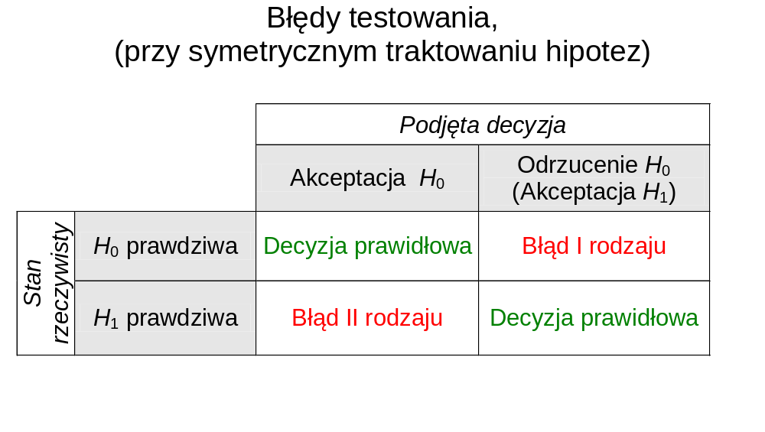
Testowanie hipotez statystycznych

Slide 14
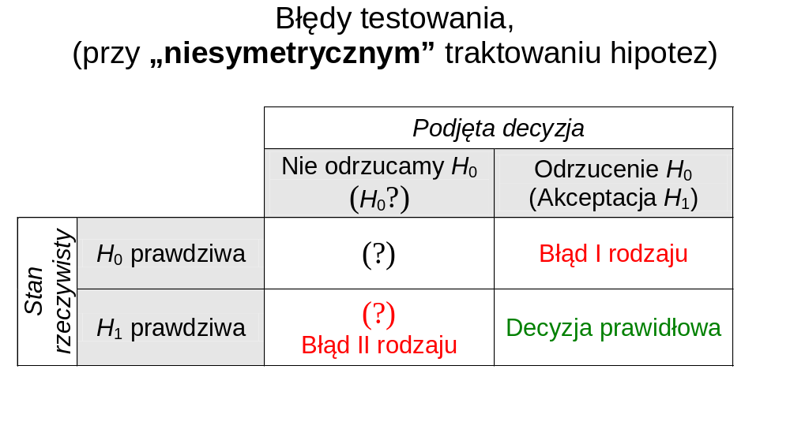
Testowanie hipotez statystycznych

Slide 15
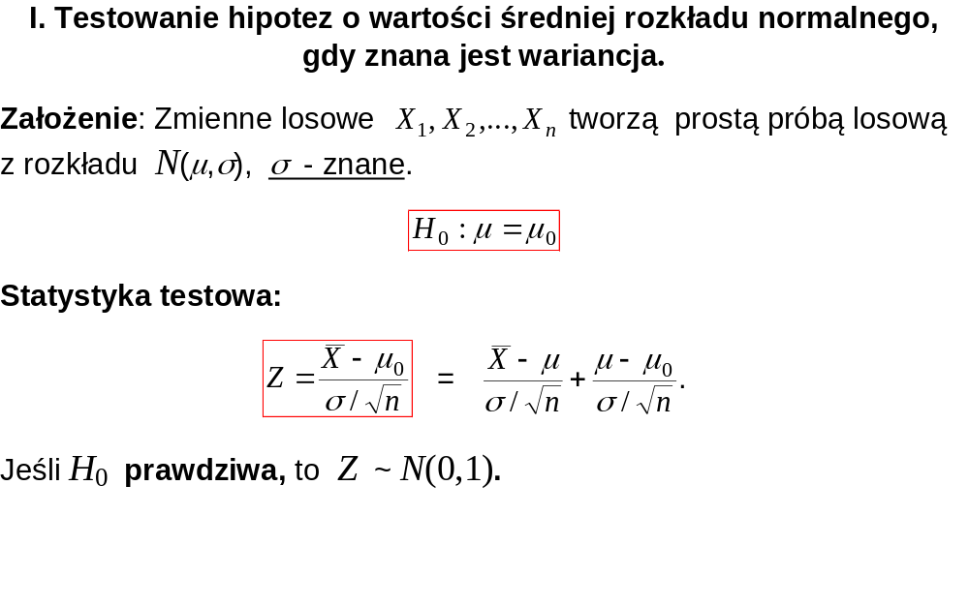

Slide 16
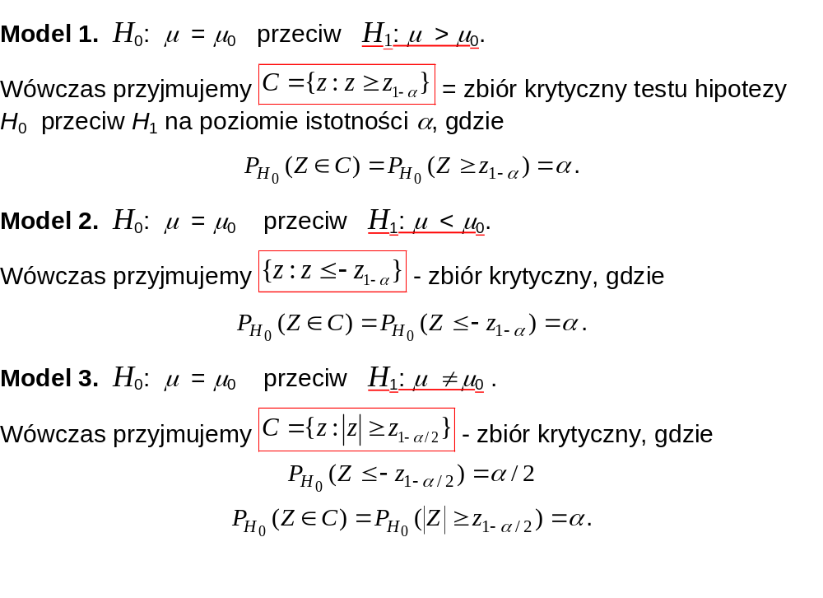
Testowanie hipotez statystycznych

Slide 17
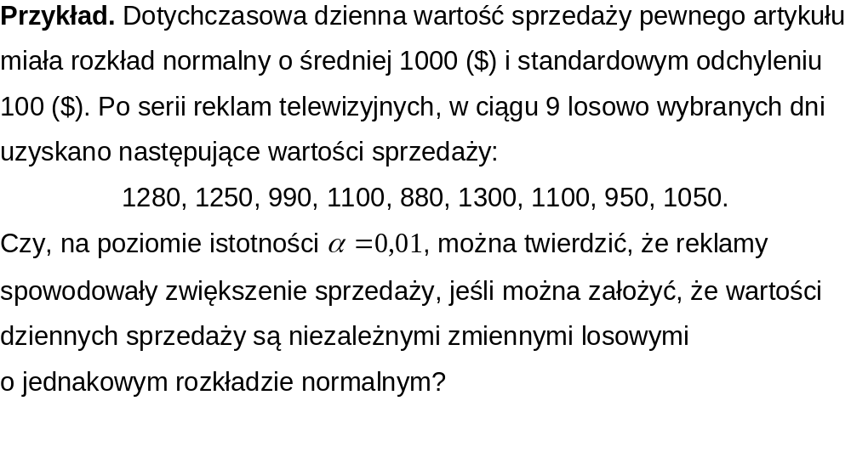
Testowanie hipotez statystycznych

Slide 18
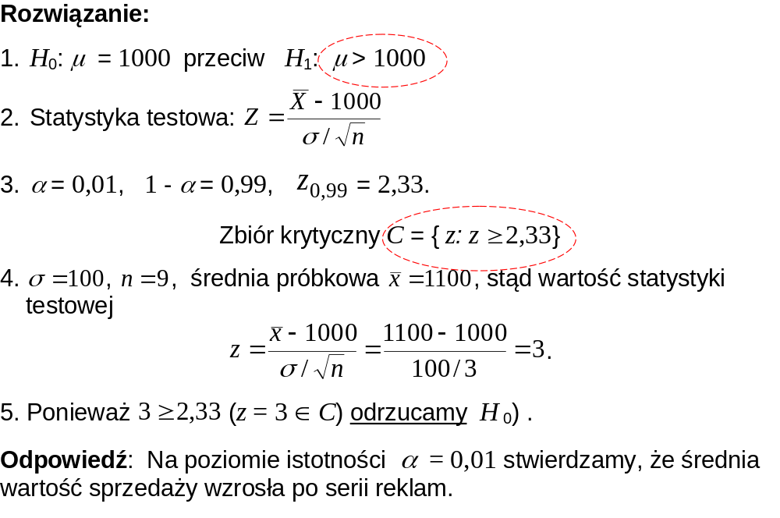
Testowanie hipotez statystycznych

Slide 19
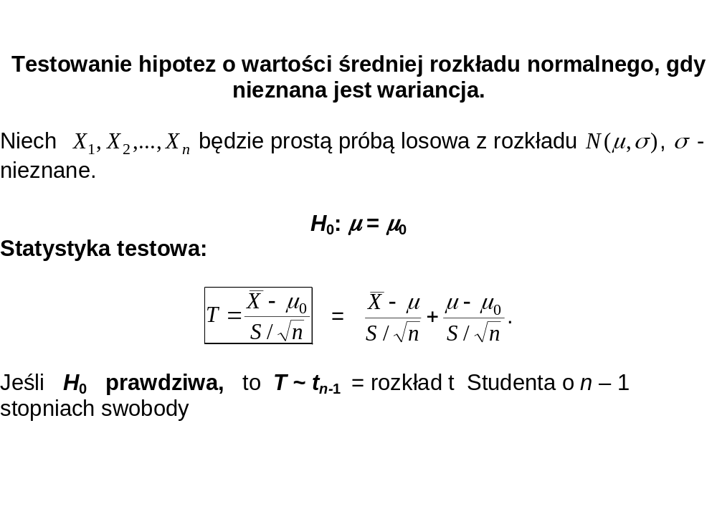
Testy parametryczne dla średniej populacji

Slide 20
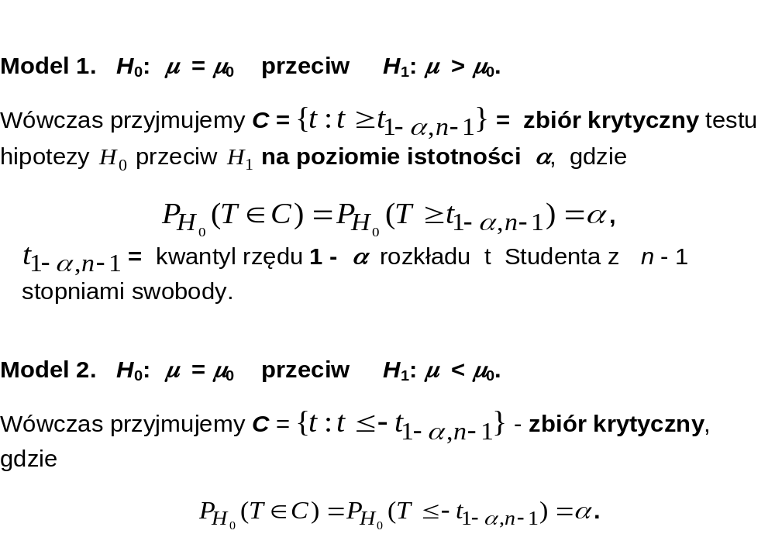
Testy parametryczne dla średniej populacji

Slide 21
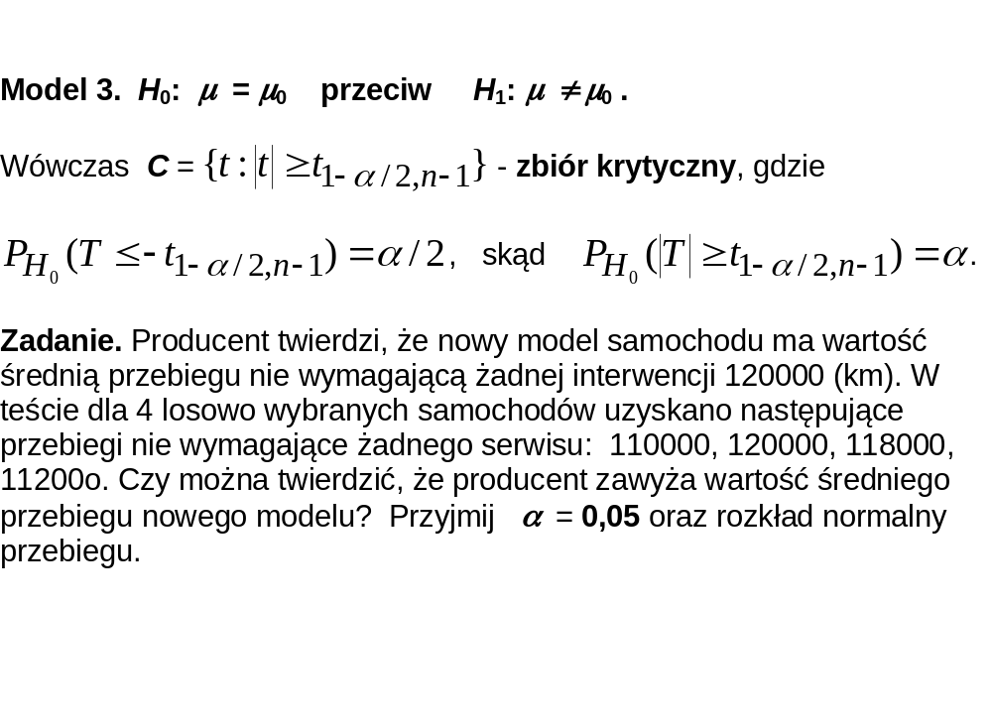
Testy parametryczne dla średniej populacji

Slide 22
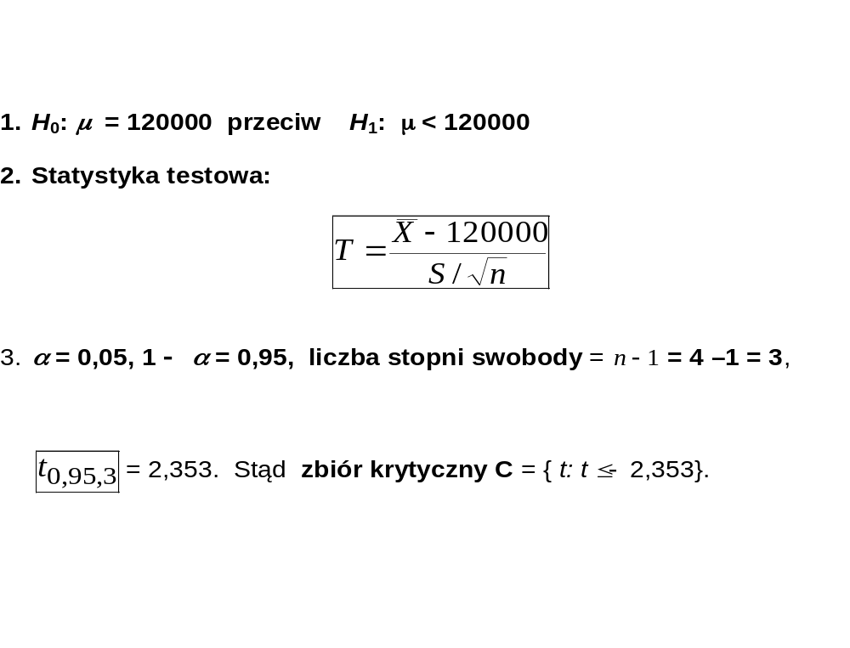
Test parametryczny dla średniej populacji

Slide 23
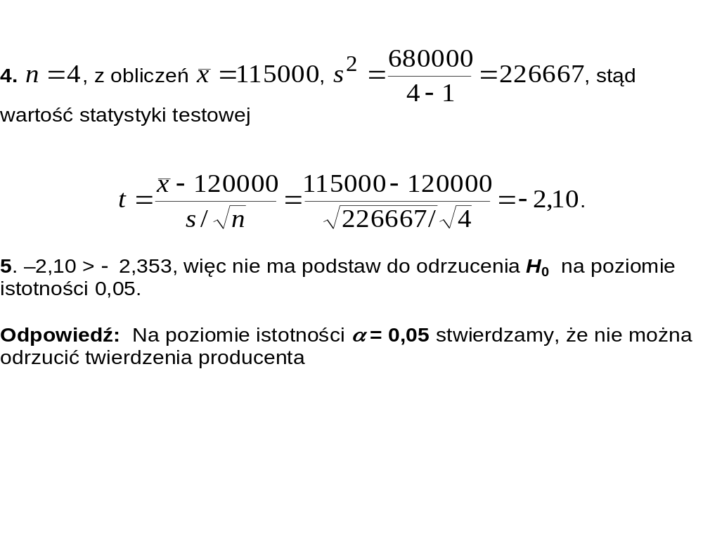
Test parametryczny dla średniej populacji

Slide 24
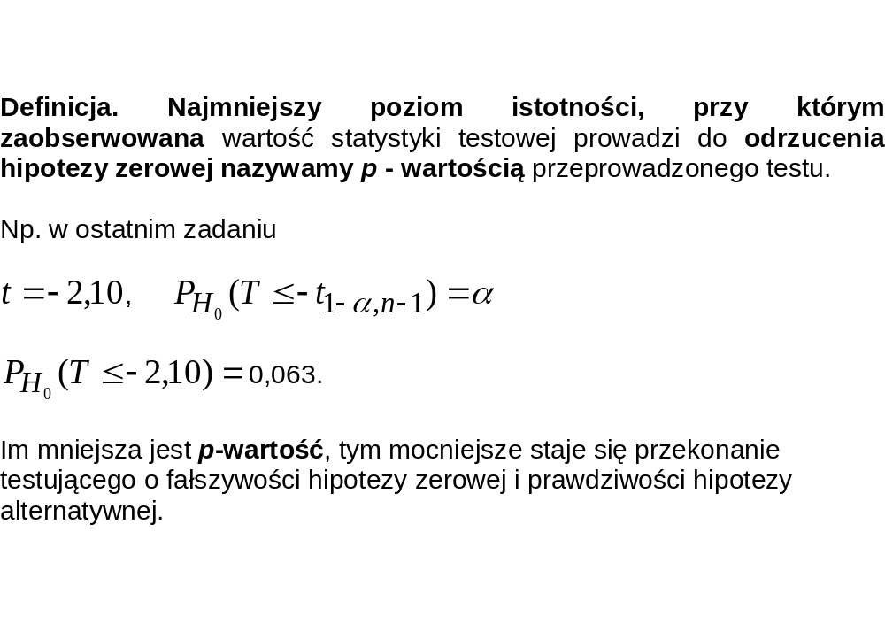
P – wartość

Slide 25
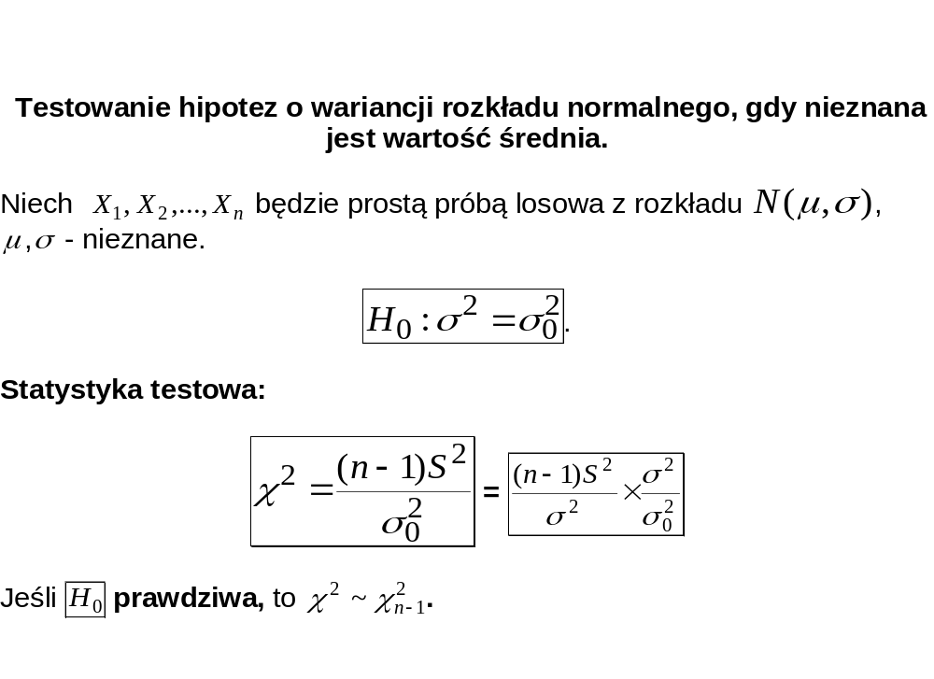
Testy parametryczne dla wariancji

Slide 26
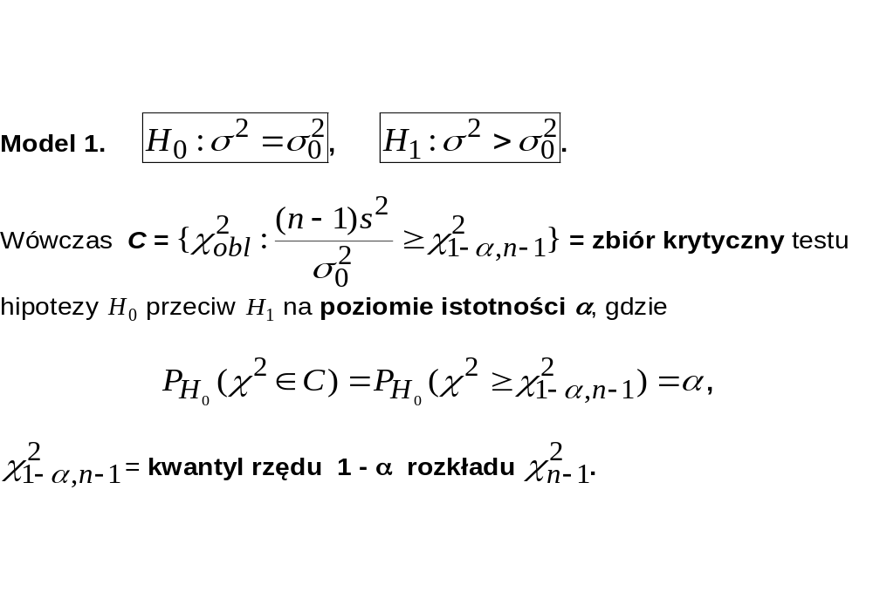
Testy parametryczne dla wariancji

Slide 27
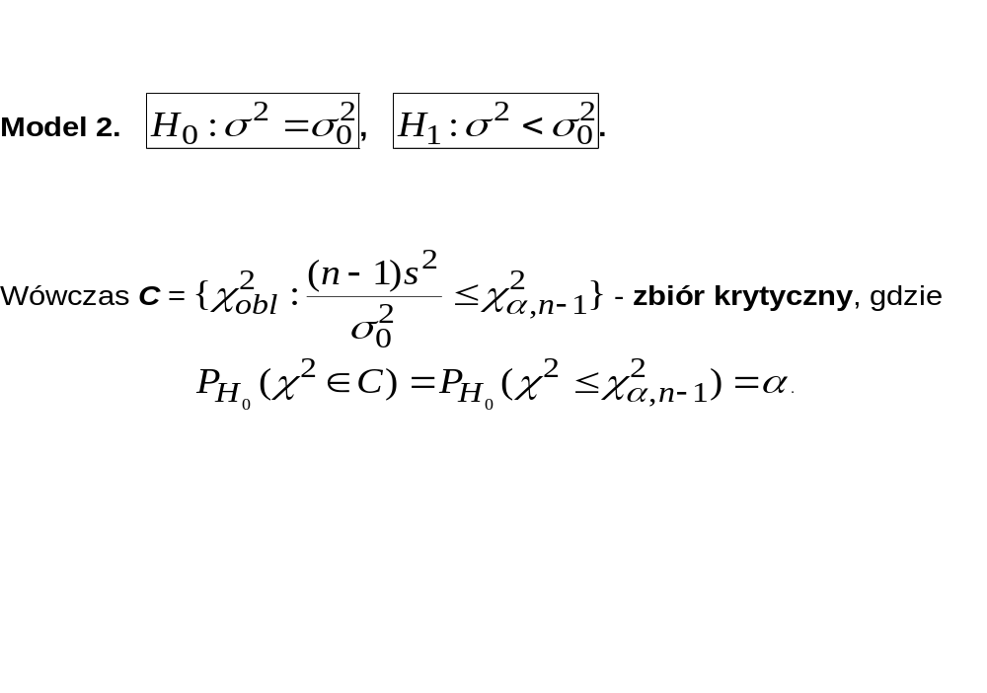
Testy parametryczne dla wariancji

Slide 28
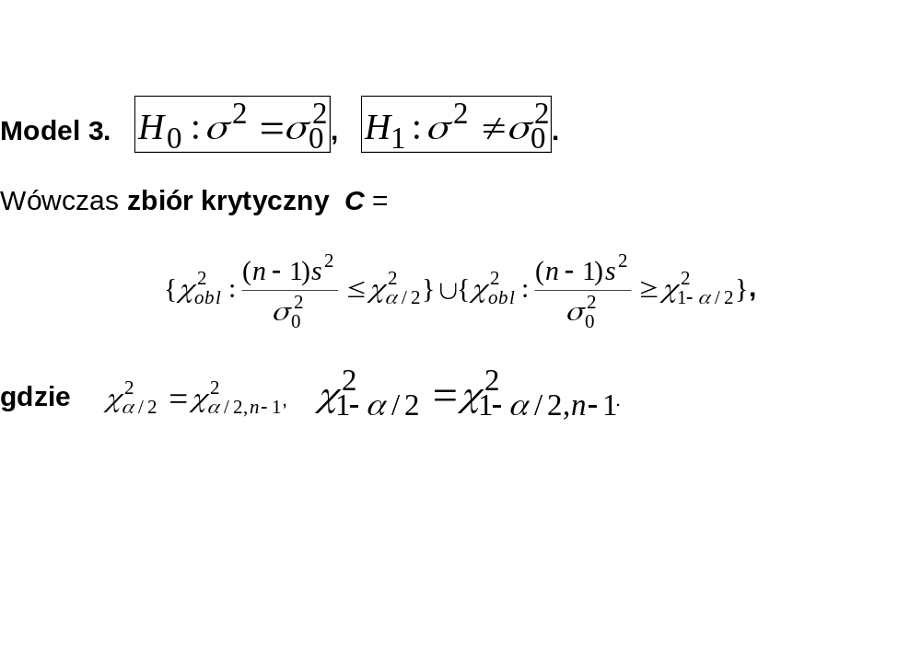
Testy parametryczne dla wariancji

Slide 29
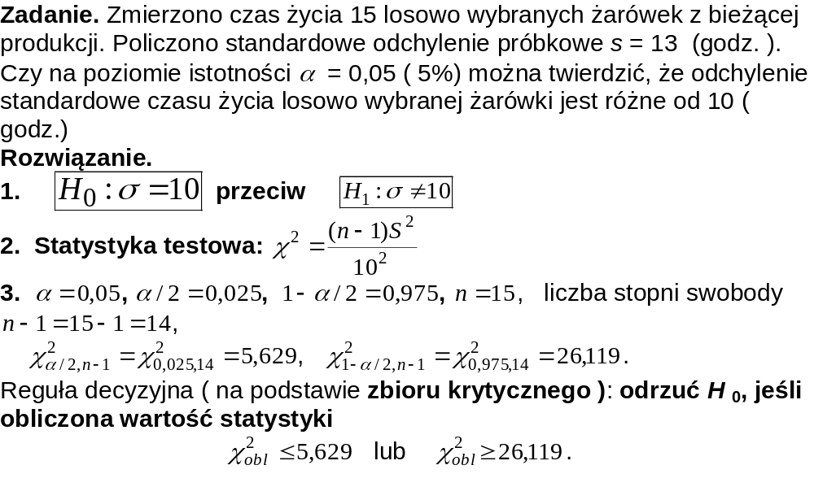
Test parametryczny dla wariancji

Slide 30
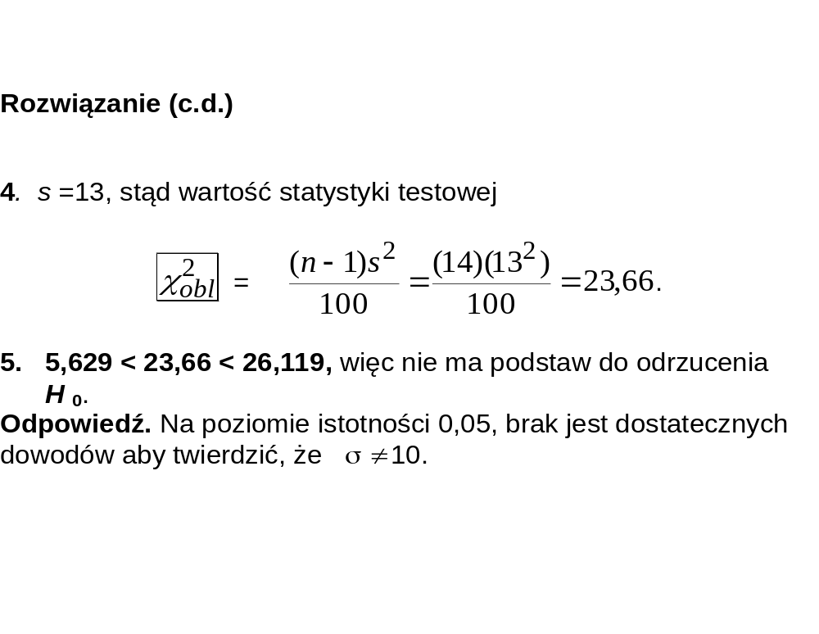
Test parametryczny dla wariancji

Slide 31
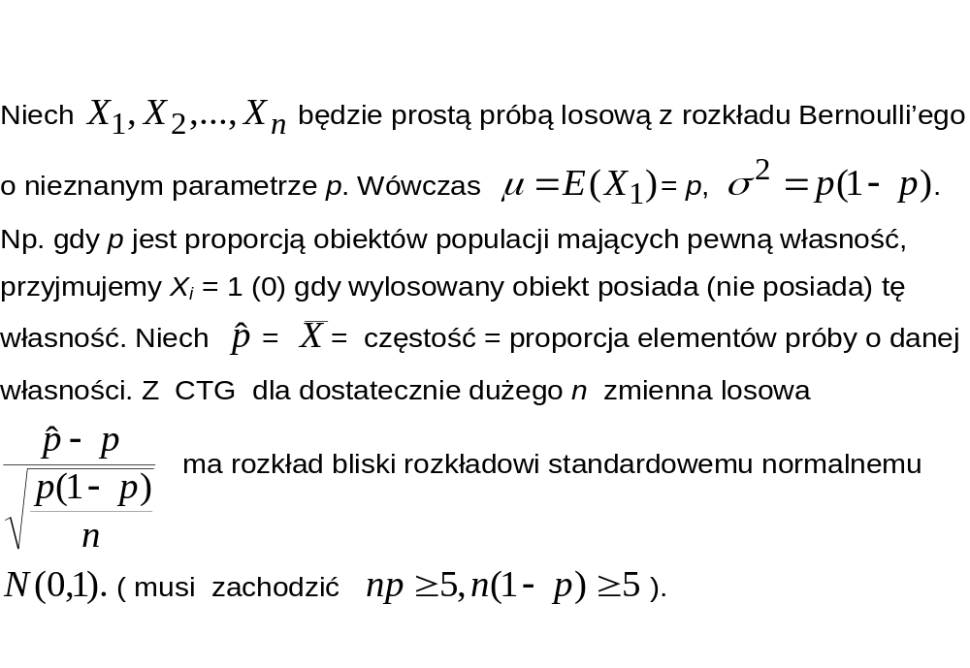
Test dla proporcji (wskaźnika struktury)

Slide 32
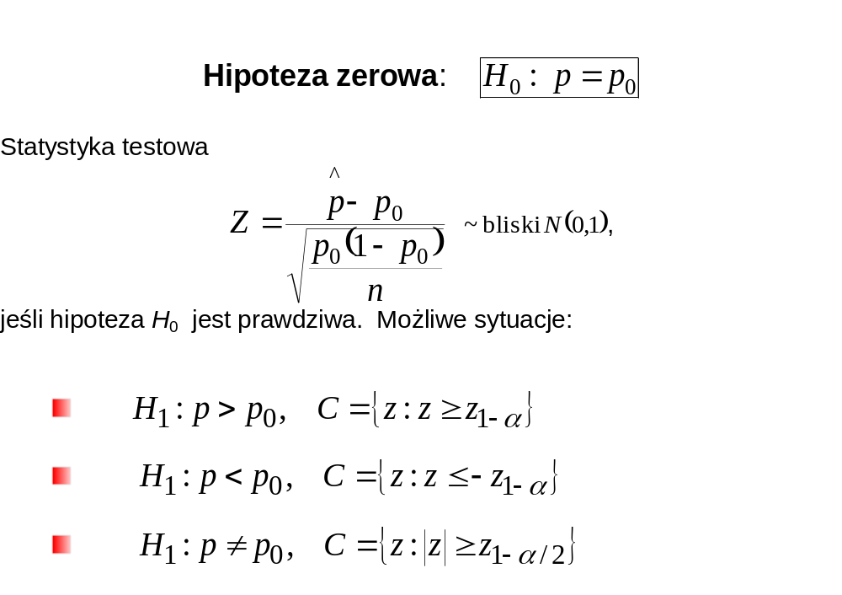
Test dla proporcji

Slide 33
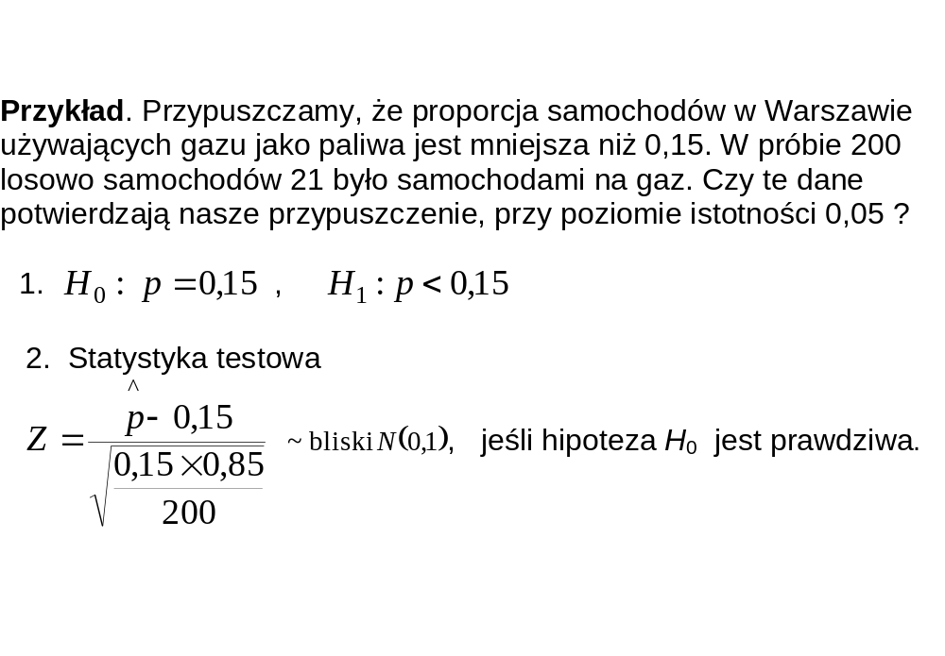
Test dla proporcji

Slide 34
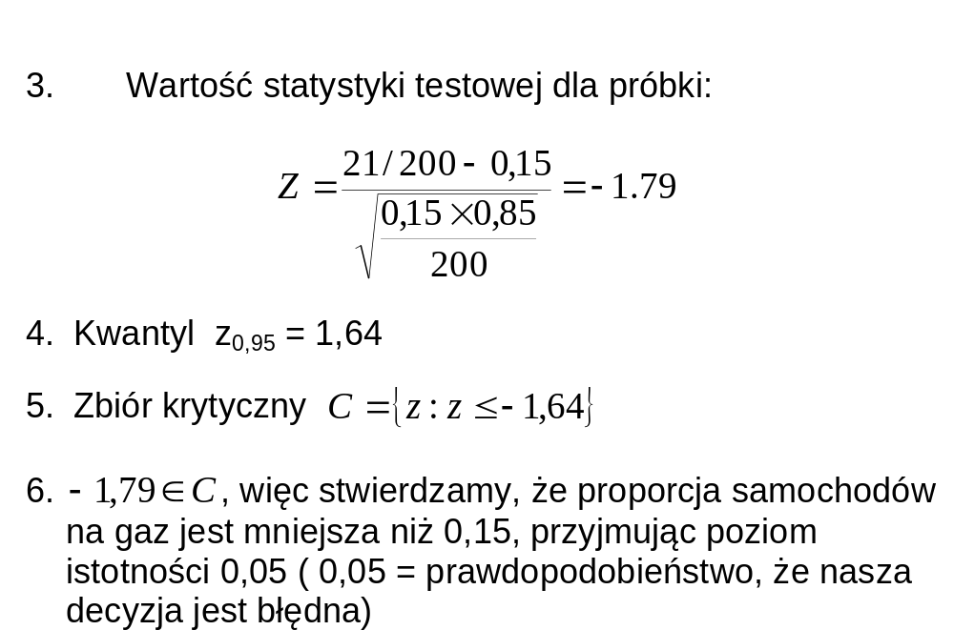
Test dla proporcji

